Slide 1
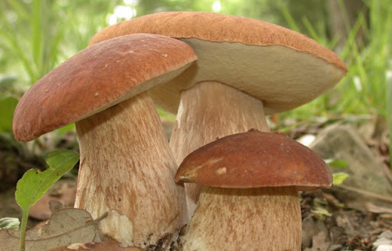
ЦІКАВІ ФАКТИ ПРО ГРИБИ
ПІДГОТУВАВ: Воронюк В.О., керівник гуртків ПНВО

Slide 2
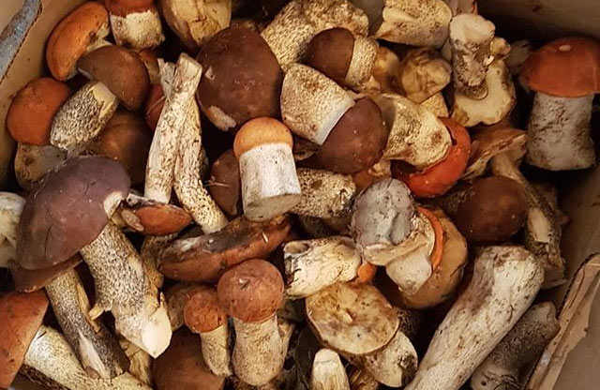
Факт про гриби №1 - Тварини чи рослини?
Відповіді на це питання не існувало дуже довгий час, поки в 1960 році вони не були виділені в окреме царство грибів. За вмістом білків гриби ближче до тварин, а за складом вуглеводів і мінералів - до рослин.

Slide 3
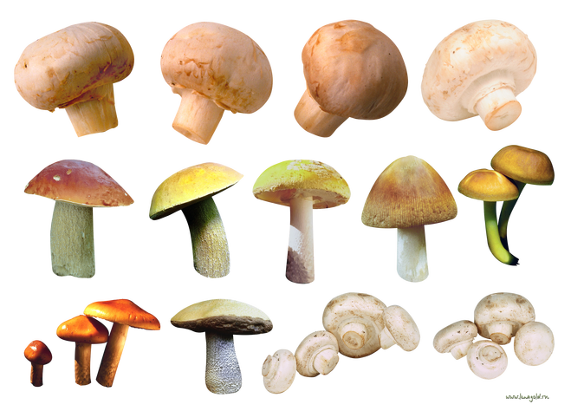
Факт про гриби №2 - Гриби старші за динозаврів
Доведеним є той факт, що гриби існували 400 мільйонів років тому, тобто, задовго до появи динозаврів. Вони є одними з найдавніших мешканців планети, поряд з папоротями. Але якщо гігантські папороті, що збереглися з того ж періоду, значно подрібнювали, то гриби, пристосовуючись, видозмінювалися і, схоже, всі ці види існують і зараз.

Slide 4
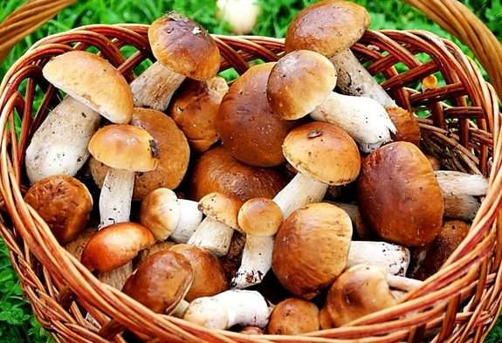
Факт про гриби №3 - Гриби дуже живучі
По-перше, про це говорить їх різноманітність. По-друге, напевно кожна з нас боролася з грибковими інфекціями в організмі або навіть на стінах будинку - вивести паразита дуже складно. Ще б пак! Гриби виживають на висоті 30000 метрів над землею, витримують високе опромінення (в центрі Чорнобильської аварії гриби вижили) і тиск у 8 атмосфер. А ще вони можуть жити навіть на поверхні сірчаної кислоти.

Slide 5
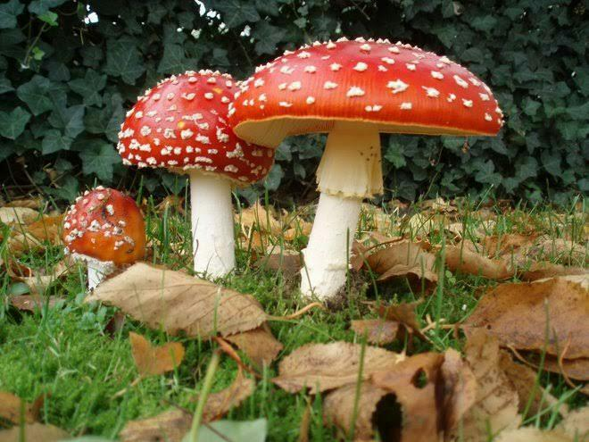
Факт про гриби №4 - Усі гриби досі ще не порахували
Вчені вважають гриби найрізноманітнішими живими істотами на нашій планеті. Їх так багато, що на кожен вид рослин припадає 6 видів грибів, При приблизному підрахунку виходить, що грибів близько 2 мільйонів видів. Вивчено при цьому лише 100 000, а класифіковано і того менше.

Slide 6
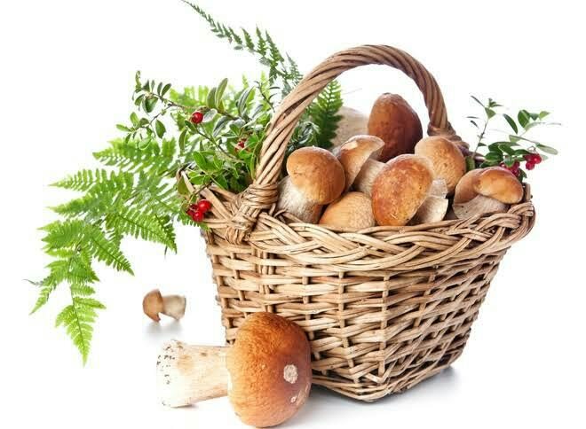
Факт про гриби №5 - Гриби засмагають
Дивно, але гриби, при достатній кількості сонячного світла, виробляють вітамін Д - від цього залежить колір їх капелюшків. Тобто вони насправді засмагають.

Slide 7
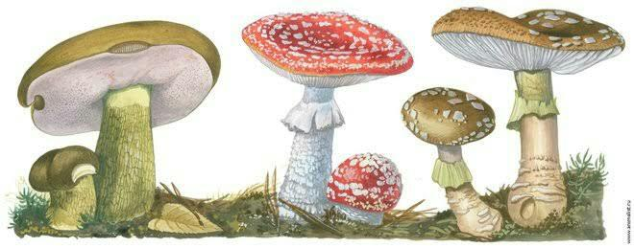
Факт про грибах №6 - Грибні рекорди
Важко повірити, але дуже великий білий гриб знайшли в Америці (штат Вісконсін) в 1985 році. Він важив 140 кг і мав охоплення два метри.
У штаті Орегон знайдена грибниця, що займає площу 900 гектарів і важить кілька сотень тонн.
А в Швейцарії виявили гриб у віці близько 1000 років - опеньок, розмірами 800х500 метрів. Його грибниця займає 35 гектарів площі швейцарського національного парку м Офенпасс.

Slide 8
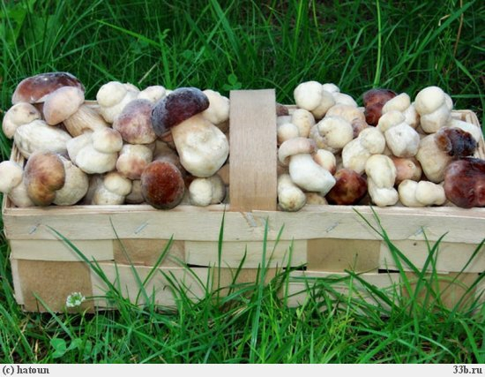
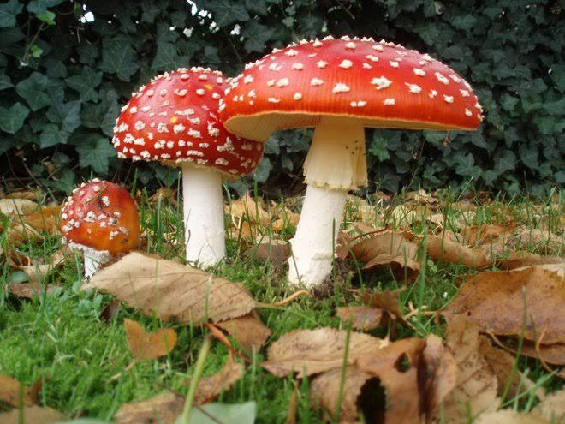
Факт про гриби №7 - Гриби - хижаки і вбивці
Гриби живляться черв'яками, розставляючи на них пастки. Якщо черв'як торкнеться такої пастки, то прилипає до неї і тут же виявляється обплутаним нитками грибниці. Врятуватися немає жодних шансів.
Спори грибів можуть проростати всередину живих істот. При цьому людина захворює, а гусениця і зовсім гине. Гриб же при цьому тільки розвивається.
Однієї маленької блідої поганки вистачить, щоб убити 4 людини. А ось мухоморів знадобиться кілька штук.
У давні часи з грибів готували сильнодіючі отрути і активно використовували для усунення супротивників. Наприклад, імператора Клавдія отруїла його дружина Агрипина, зваривши суп з блідої поганки.

Slide 9
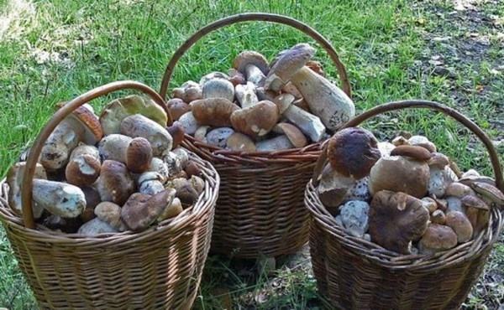
Факт про гриби №8 - Гриби - цілителі і «батьки» антибіотиків
Гриби з глибокої давнини використовувалися як лікарські засоби. Та й зараз у багатьох будинках росте в банках «чайний» або «молочний» гриб, напій з якого підвищує імунітет і бореться із запальними захворюваннями.
У 1940 році А. Флеммінг з дріжджових грибів виділив пеніцилін, відкривши еру антибіотиків.

Slide 10
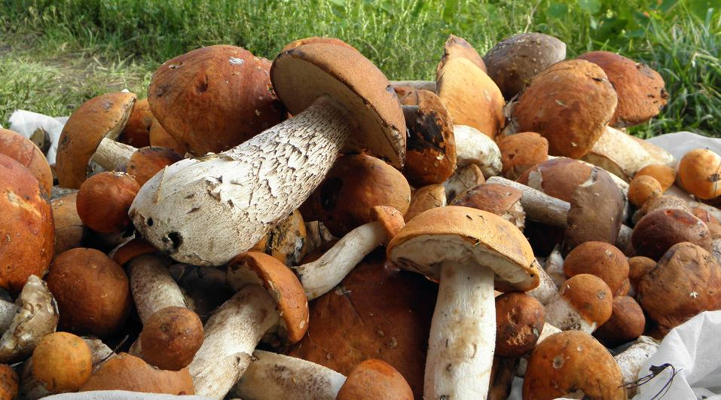
Лікувальними властивостями володіють різні гриби, в тому числі і шампіньйони. А шкірка грибів-дощовиків використовується замість лейкопластиру - внутрішня її частина стерильна і має бактерицидні властивості.

Slide 11
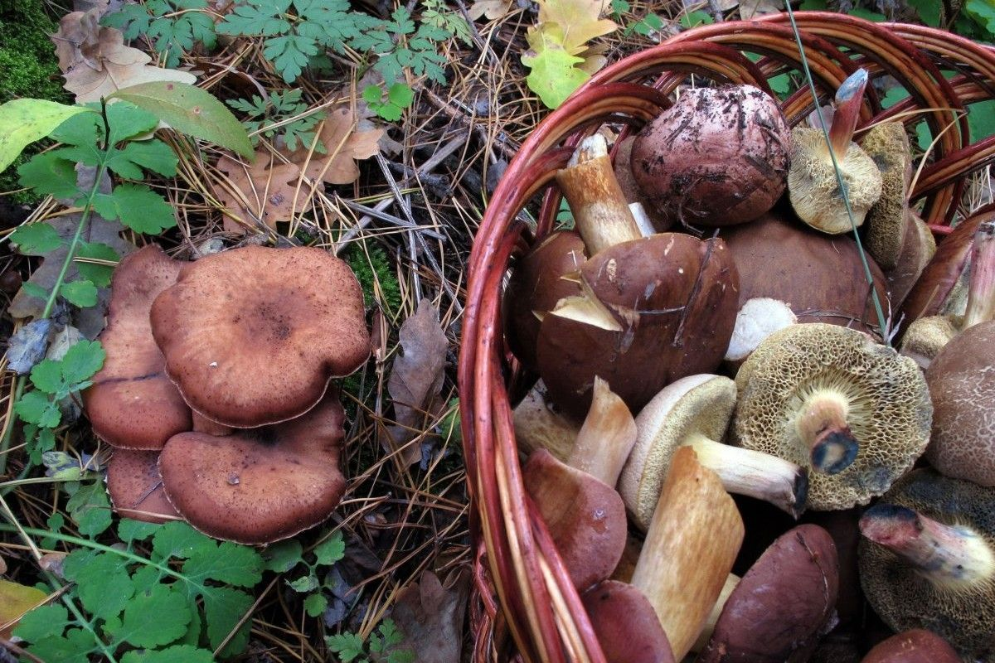
Факт про гриби №9 - Гриб може «пробити» асфальт
У період росту тиск гриба досягає семи атмосфер (що дорівнює тиску в шинах самоскида-десятитонника). Тому, здавалося б, м'який капелюшок гриба може пробитися не тільки крізь асфальт і бетон, а й через більш тверді поверхні, такі як мармур і залізо.

Slide 12
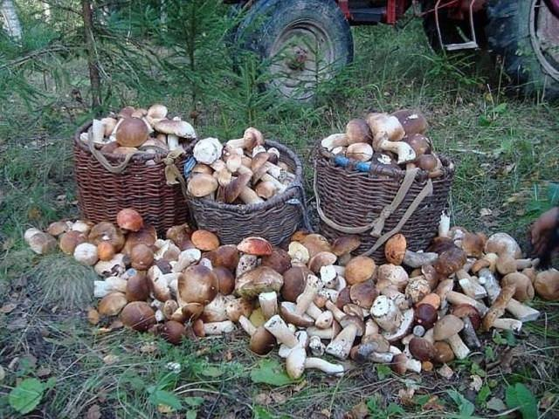
Факт про гриби №10 - Гриби світяться в темряві
Деякі гриби мають грибниці, що світяться. Наприклад, опеньок осінній, густо зростаючий на трухлявих пнях. У темряві можна побачити, як грибниці світяться - фосфоресцирують. Це видовище раніше дуже лякало людей, вони тут таки населили ліс відьмами і лісовиками. Що цікаво - мерехтіння таких вогнів нагадує пересування живих істот, так як змінюється при кожному нахилі, кожному повороті голови.

Slide 13
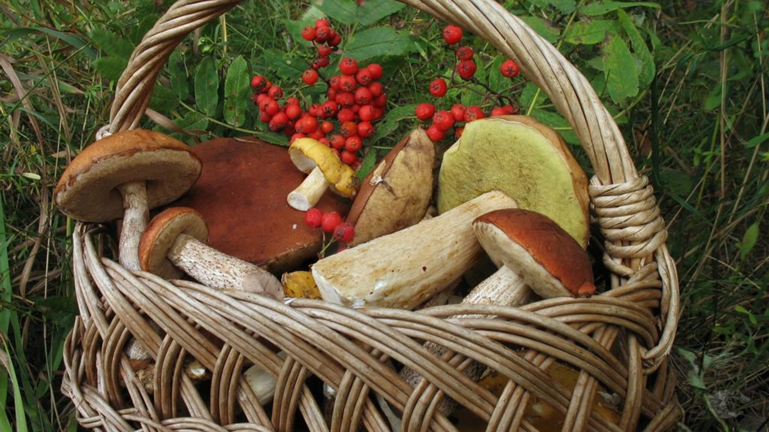
Факт про гриби №11 - Гриби - цінний поживний продукт
Гриби - джерело білка і, меншою мірою, вуглеводів, при цьому абсолютно не містять холестерину і тваринних насичених жирів. Тому можуть сміливо стати більш здоровою альтернативою м'ясу. Крім білка і вуглеводів, гриби багаті вітамінами В1, В2, Д, селеном, калієм, ніацином і антиоксидантами.

Slide 14
Сподіваюсь вам було цікаво, дякую за увагу ☺☺☺

